Slide 1
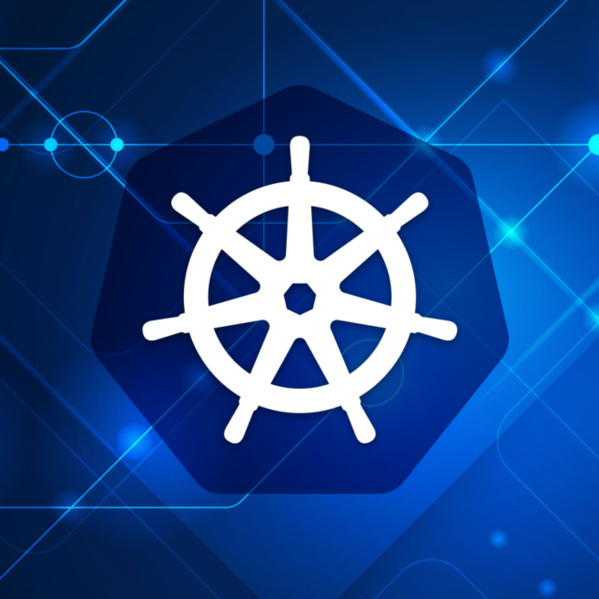
KUBERNETES 101

Slide 2
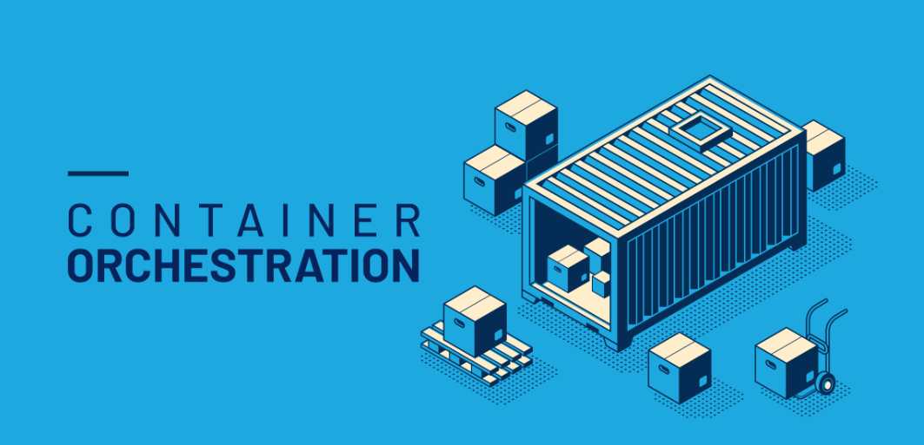

Slide 3
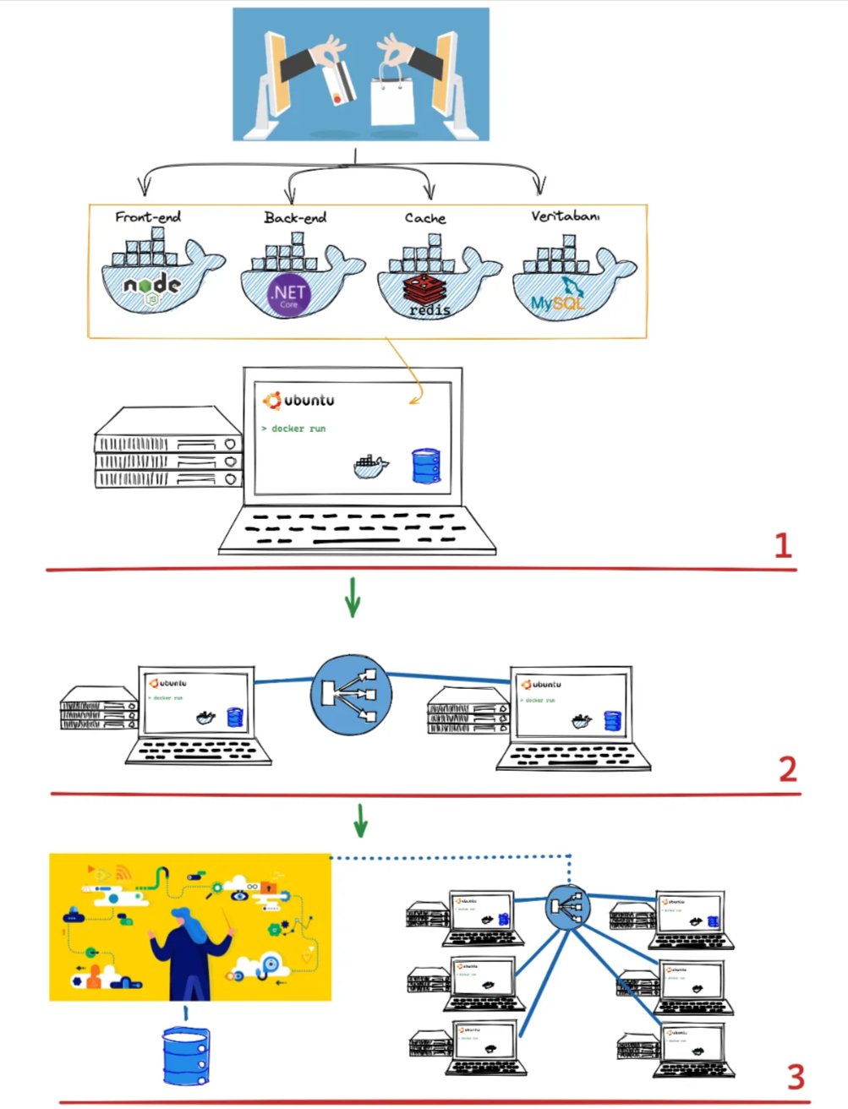

Slide 4
Kubernetes nedir?
Kubernetes, konteynerleri yönetmek için kullanılan bir araçtır.
Konteynerler, uygulamanın çalışması için gerekli tüm bileşenleri (örneğin, yazılım ve kütüphaneler) içinde barındıran paketlerdir.
Kubernetes, bu konteynerleri dağıtmak, yönetmek, ölçeklendirmek (arttırmak/azaltmak) ve hata durumlarında yeniden başlatmak gibi görevleri otomatik olarak yapar.

Slide 5
Diyelim ki, bir web sitesi yapmak istiyorsunuz. Web sitesi çalışabilmesi için bazı yazılımlara ihtiyaç duyar. Örneğin:
Web sunucusu (Apache veya Nginx gibi)
Veritabanı (MySQL veya PostgreSQL gibi)
Uygulama yazılımı (Python, Java, vb.)
Eğer her bir yazılımı tek tek kurmaya çalışırsanız, her bilgisayarda bu yazılımları yüklemek için farklı adımlar atmanız gerekir. Üstelik bir bilgisayarda yazılımın bir sürümü çalışırken, diğerinde çalışmayabilir. Bu, karmaşık ve zaman alıcı olabilir.

Slide 6
Konteyner Örneği:
Şimdi, tüm bu yazılımları her bir konteyner içinde paketlediğinizi düşünün. Yani:
Web sunucusu, veritabanı ve uygulama yazılımı konteynerlar içerisinde yer alır.
Konteyneri bir bilgisayarda çalıştırmaya başladığınızda, her şey otomatik olarak çalışır. Çünkü konteynerin içinde gereken her şey zaten vardır.

Slide 7
Vm vs Kubernetes
Düşün ki bir e-ticaret sitesi yönetiyorsun. Bu site, kullanıcıların alışveriş yapmasını, ürünleri görüntülemesini, ödeme işlemlerini gerçekleştirmesini ve siparişlerini takip etmesini sağlıyor. Sitenin birkaç farklı bileşeni var:
Ürün Kataloğu: Ürünlerin listelendiği bölüm.
Kullanıcı Yönetimi: Kullanıcıların hesaplarını oluşturduğu bölüm.
Ödeme Sistemi: Kullanıcıların ödeme yaptığı bölüm.
Sipariş Takibi: Siparişlerin takip edildiği bölüm.
Bu bölümleri farklı konteynerlerde çalıştırabilirsin:
Eğer ödeme sistemi kısmında bir problem yaşanırsa, sadece ödeme sistemi konteyneri yeniden başlatılır.
Eğer kullanıcı yönetimi çok fazla trafik alırsa, sadece kullanıcı yönetimi konteyneri daha fazla kapasiteyle çalıştırılır.
Diğer bölümler (örneğin ürün kataloğu) etkilenmez.
Ancak, VM kullanırsan:
Ödeme, sipariş takibi ve kullanıcı yönetimi gibi her bölüm aynı sanal makinada yer alır. Bir bölümdeki sorun tüm sistemi etkileyebilir. Örneğin, ödeme sistemi çökerse, tüm siteyi yeniden başlatman gerekebilir.

Slide 8

Kubernetes sayesinde her bölüm bağımsız çalışır ve sadece sorunlu bölümde müdahale edilir.

Slide 9

VM'de ise her şeyin yeniden başlatılması gerekebilir ve VM'ler, daha fazla kaynak kullanır .

Slide 10
Desired State Current State
İstenilen durum, Kubernetes'e ne şekilde çalışmasını istediğinizi söylediğiniz durumu ifade eder.
Mevcut durum, Kubernetes’in o anki gerçek durumudur. Yani, uygulamanızın şu anda ne şekilde çalıştığını gösterir.
Örneğin:
3 adet web sunucusu konteyneri çalıştırmak istiyorsunuz.
Her bir konteynerin belirli bir port üzerinden erişilebilir olmasını istiyorsunuz.
Kubernetes’te, bu desired state bilgilerini bir dosya (genellikle YAML dosyası) olarak tanımlarsınız.
Örneğin:
Gerçekten 3 adet web sunucusu konteyneriniz çalışıyor mu?
Uygulamanın doğru sürümü çalışıyor mu?

Slide 11
Kubernetes İşleyişi
Kubernetes, sürekli olarak current state ile desired state'i karşılaştırır. Eğer bir fark varsa, Kubernetes bunu düzeltmek için harekete geçer. Örneğin:
Eğer bir konteyner çökse, Kubernetes bunu fark eder ve otomatik olarak yeni bir konteyner başlatır.
Eğer bir konteyner sayısı fazla ya da eksikse, Kubernetes bunu düzelterek doğru sayıya ulaşmaya çalışır.
Bu sayede, desired state’i sürekli olarak sağlamak amacıyla Kubernetes, uygulamanızın düzenli ve hatasız çalışmasını garanti eder.

Slide 12
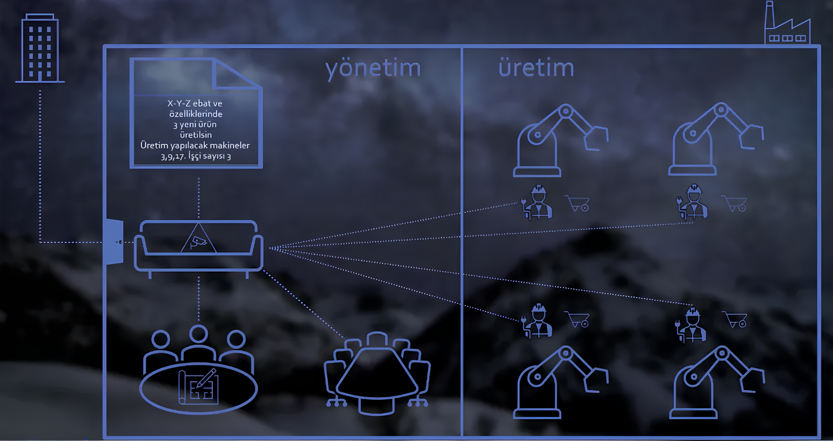

Slide 13
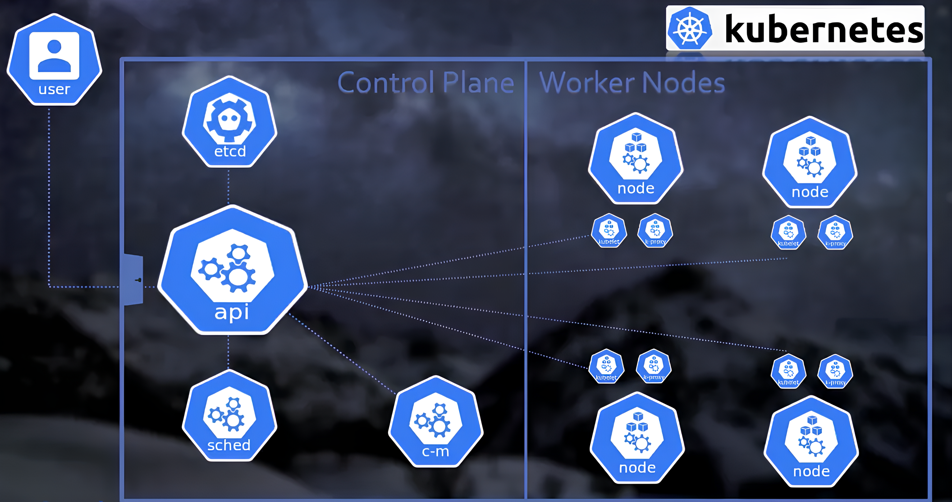



Slide 14
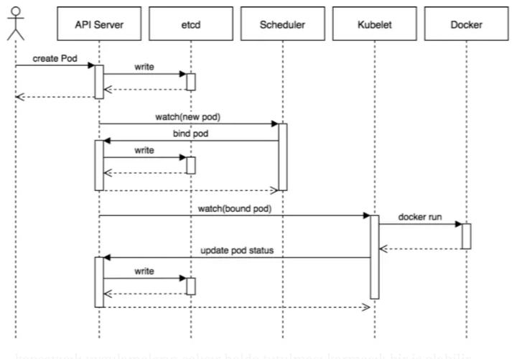
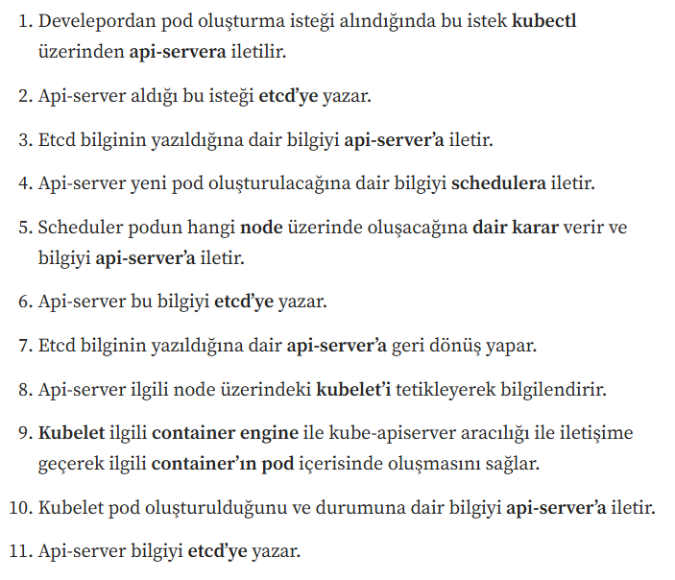

Slide 15
Neden 1 node yerine birden fazla node kullanıyoruz?
Kubernetes’te birden fazla node kullanmamızın temel nedeni, yüksek erişilebilirlik (high availability) ve ölçeklenebilirlik sağlamaktır.
Tek node ile neden sıkıntı yaşarız?
Eğer tek bir node kullanırsan, o node çökerse tüm sistemin durur, çünkü ne uygulaman çalışır ne de Kubernetes kontrol mekanizması çalışır.
Tek node kullanırsan, aynı anda çalıştırabileceğin pod sayısı sınırlı olur. Yani sistem büyüdükçe bu node’un kaynakları (CPU, bellek vb.) yetersiz kalır.
Yedekleme, bakım veya güncelleme sırasında sistemi kesintisiz çalıştıramazsın.
Bu yüzden, genelde birden fazla worker node ve master node kullanılır. Böylece:
Bir node arızalansa bile diğer node’lar devrede olur ve sistem kesintiye uğramaz.
Yük artarsa, yeni node’lar ekleyerek uygulamalarını ölçekleyebilirsin.

Slide 16
Master node ile worker node ne yapar?
Master node: Kubernetes cluster’ını yönetir. Master node’un temel görevi, pod’ları çalıştıracak worker node’ları belirlemek ve onlara talimat vermektir.
(Master node kendi üzerinde pod çalıştırmaz, sadece yönetim işleri yapar.)
Worker node: Pod’ların fiilen çalıştığı yerdir. Master node’dan komut alır ve pod’ları çalıştırır.
Bir cluster’da 1 master + 2 worker node varsa:
Master node pod’ları hangi worker node’da çalıştıracağını belirler ve worker node’lara komut gönderir.
Worker node’lar ise bu komutlara göre pod’ları çalıştırır.

Slide 17
Control Plane Komponentleri
Master Node olarak da bilinen Control Plane’miz cluster’ı koordine ederek yönetir.
Control Plane, cluster’daki uygulamaları planlama, uygulamaların istenen durumunu koruma, uygulamaları ölçeklendirme ve yeni güncellemeler yayınlama gibi tüm etkinlikleri koordine eder.
API SERVER
ETCD
SCHEDULER
CONTROLLER MANAGER

Slide 18
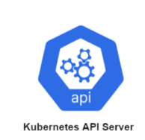
API Server
Api server, Kubernete cluster’ın beynidir ve REST requestleri yönetir. Tüm diğer komponent ve node bileşenlerinin direkt iletişim kurabildiği tek komponenttir.
Kubernetes, kubectl adında bir CLI aracı vardır. Genelde bu araç ile api server’a komut verilerek iletişime geçilir.

Slide 19

Etcd
Etcd tüm cluster verisi, metadata bilgileri ve Kubernetes’de oluşturulan tüm objelerin bilgilerinin tutulduğu anahtar-değer (key-value) veri deposudur.
Kubernetes’in çalışması için gerekli tüm veriler Etcd üzerinde tutulur. Api server hariç tüm komponentler direk Etcd ile haberleşemez. Etcd ile iletişim kurmaları gerektiğinde api server ile iletişim kurarlar.

Slide 20

Kube-Scheduler
Scheduler yeni oluşturulan ya da bir node ataması yapılmamış pod’ları api server ile izler ve pod’un hangi node üzerinde çalışacağının kararını verir.

Slide 21
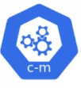
Kube-Controller-Manager
Controller Manager, bir denetleyicidir ve api server aracılığı ile Etcd saklanan cluster durumunu izler, mevcut durum ile istenilen durum arasında fark varsa bu duruma müdahale eder.

Slide 22

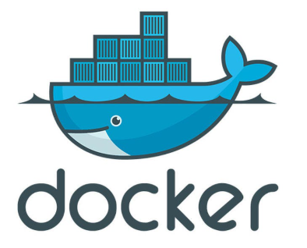
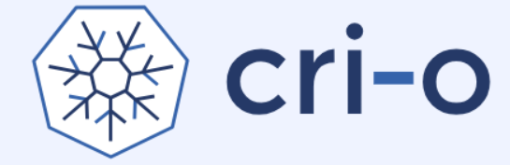
Container Runtime
Container runtime, containerları çalıştırmaktan sorumlu olan yazılımdır. Kubernetes birkaç container runtime destekler. Bunlar:
Docker
ContainerD
CRI-O

Slide 23
Worker Node Komponentleri
Worker veya Worker Node container yapılarının çalıştığı yerdir.
Worker kubelet, kube-proxy ve container runtime bileşenlerinden oluşur.
kubelet
kube-proxy
Container Runtime

Slide 24
Kubelet (ustabaşı)
Kubelet, kube-api server aracılığıyla etcd’yi kontrol eder ve kube-scheduler tarafından bulduğu node üzerinde çalışması gereken bir pod belirtildiyse; kubelet bu podu o sistemde yaratır. Containerd’ye haber gönderir ve belirlenen özelliklerde bir container’ın o sistemde çalışmasını sağlar.
Cluster’daki her node çalışan bir agent’tır. Pod içerisinde tanımlanan container’ların çalıştırılmasını sağlar. Kubelet, çeşitli mekanizmalar aracılığıyla sağlanan bir dizi pod tanımı alır ve bu pod tanımında belirtilen container’ların çalışır durumda ve sağlıklı olmasını sağlar.

Slide 25
Kube-proxy (lojistikten sorumlu görevli)
Kubernetes network’u diyebiliriz. Pod’lara IP adresi kube proxy sayesinde atanır. Kube proxy ; servisin altındaki podlara load balancer özelliği sağlar. Kubernetes de pod içerisinde ki tüm containerlar tek IP (unique) atarlar. Oluşturulan pod’ların TCP,UDP ve SCTP trafik akışlarını yönetir, ağ kurallarını belirler ve yönetir. Kısacası network proxy görevi görür.

Slide 26
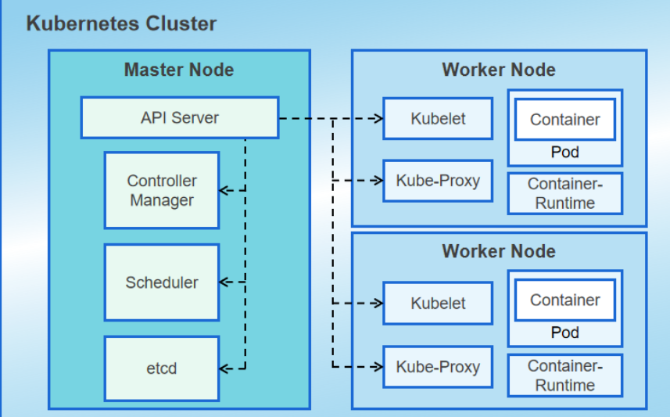

Slide 27
Kubernetes Çözdüğü Noktalar
Tüm alt yapıyı tek bir bütün olarak görmemize/yönetmemize olanak sağlıyor.
Container’larda health check yaparak kontrollü çalışmasını sağlıyor.
Pod fail olması durumunda yeni bir pod ayağa kaldırıyor.
Maintenance yada failing durumlarında HA(High Availability) şeklinde bir node üzerindeki uygulamaları bir diğerine kesintisiz şekilde taşınmasını sağlıyor.
Containerların belirlenen kriterlerde auto-scale edilmesini sağlıyor
Yeni versiyonların herhangi bir kesinti olmadan deploy edilmesini sağlıyor.
Containerlerin izole bir networkte haberleşmesini sağlıyor.

Slide 28
Kubectl
kubectl, Kubernetes kümelerini (clusters) yönetmek için kullanılan bir komut satırı aracıdır.
Kubernetes’e emir veren bir kontrol aracı gibi düşünebiliriz. Uygulamaları başlatmak, güncellemek, silmek, konteynerlerin durumunu görmek gibi işlemleri yapmak için kubectl komutlarını kullanırsınız.
Kısaca, kubectl, Kubernetes ile iletişim kurmanın en temel yoludur.

Slide 29
Nasıl Çalışır ?
kubectl’i bir restoranın garsonu gibi düşünebilirsin:
Sen sipariş verirsin (kubectl komutları).
Garson (kubectl) bu siparişi mutfağa (Kubernetes API Server) iletir.
Mutfağın işi, doğru yemeği hazırlayıp (desired state) masaya ulaştırmaktır.
Eğer bir şey eksik ya da yanlışsa, garson tekrar mutfağa talimat verir ve istediğin duruma ulaşılana kadar işi düzeltir.

Slide 30
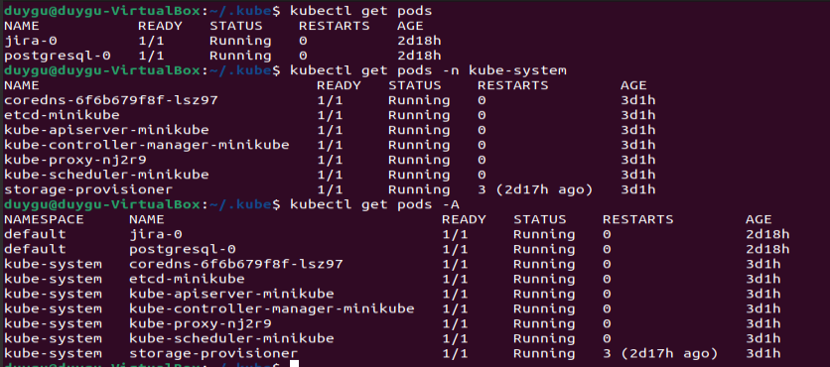
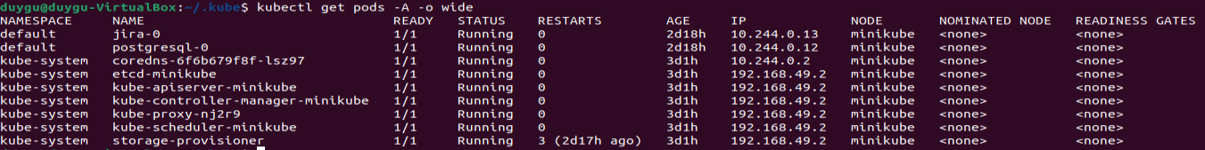

Slide 31
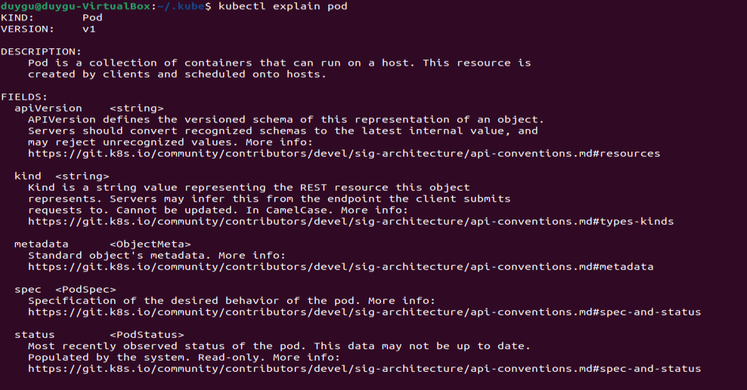
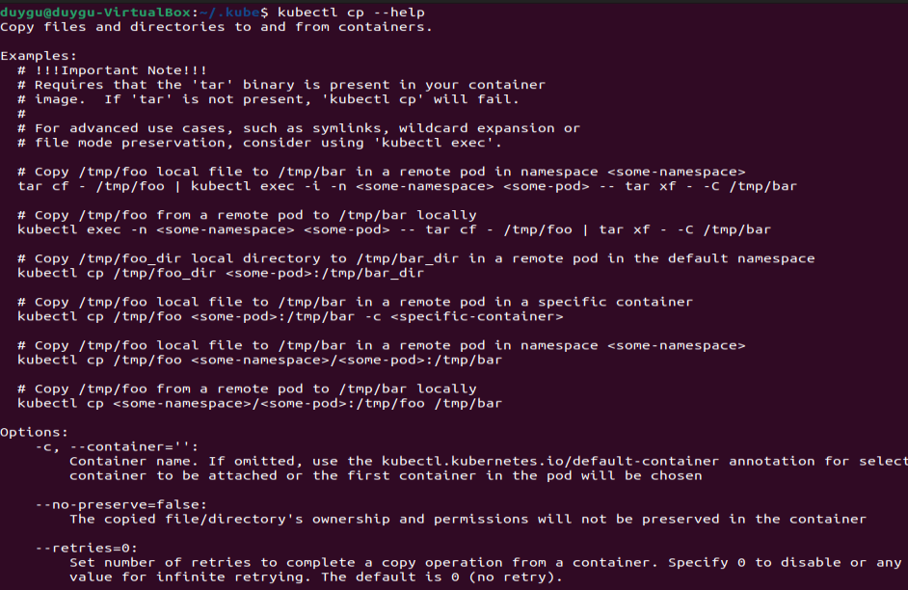

Slide 32

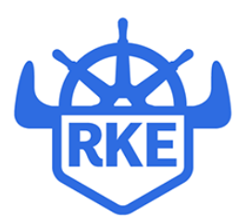
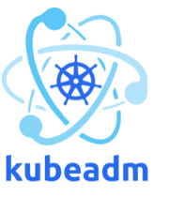
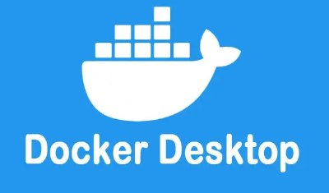
Kubernetes Cluster kurmak için; Test ve Geliştirme Production
Minikube sayesinde tek bir makinede Kubernetes’i test edebilir, geliştirme ortamlarında kullanabilir ve eğitim amaçlı öğrenme ortamları oluşturabilirsin.
Tek Node’lu Kubernetes Cluster Minikube, tek bir node içeren bir Kubernetes cluster oluşturur. Bu node, hem master hem de worker olarak davranır.

Slide 33
Kubectl Config
kubectl aracı bağlanacağı Kubernetes cluster bilgilerine config dosyaları üzerinden erişir,
Config dosyasında context ile bağlanılacak cluster bilgisini ve kullanıcı bilgilerini autherization için oluşturur.
Varsayılan olarak ~/.kube/config dosyasına bakar

Slide 34
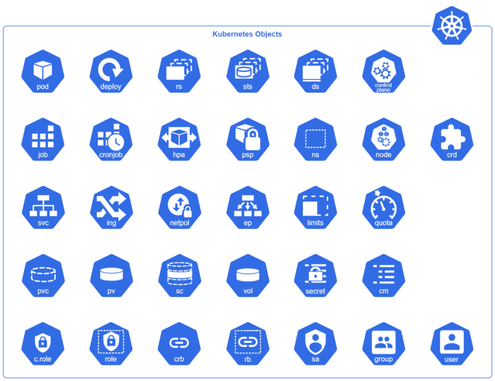
Kubernetes objeleri

Slide 35
Kubernetes Bileşenleri:
Pod – Container/Uygulamalar yer alır.
Deployment – Pod oluşturma tanımları yer alır.
Service – Pod erişim bilgileri yer alır.
Ingress – Uygulama/Pod trafiğini yönlendirir.
ConfigMap – Uygulamaya ait ayarlar yer alır.
Secrets – Uygulamaya ait bilgiler base64 formatında yer alır.
Volumes – Uygulamaya ait kalıcı veri tanımları yer alır.
StatefulSet – Verilerin kalıcı olduğu uygulamalarda kullanılır.

Slide 36
Pod
Container‘ların çalışma alanı diyebilir. En küçük atanabilir birimdir. Kendilerine has IP’leri vardır. Bir pod içerisinde birden fazla container çalışabilir. Kubernetes tarafında çalışma şekli gereği yeni bir deploy isteği geldiğinde pod’un yeni versiyonu oluşturulur ve çalıştığı görüldüğünde diğer pod versiyonu kapatılır. Dolayısıyla pod içerisinde birden fazla konteyner olduğu durumda diğer uygulamalar container’ları etkilendiğinden bir pod içerisinde bir konteyner tavsiye edilir. Pod öldüğünde tekrar geri kalkmaz aynı image’dan onun yerine yeni bir pod ortaya çıkar ve yeni bir ip adresi alır.
Her pod'un eşsiz bir id'si "uid" bulunur.
Her pod eşsiz bir ip adresine sahiptir.
Aynı pod içerisindeki containerlar aynı node üstünde çalıştırılır ve bu containerlar birbirleriyle localhost üstünden haberleşebilirler.

Slide 37
Not: Containerlar birbirleri ile çok ilişikli çalışmıyor ise aynı pod içerisinde konumlandırmak çokta mantıklı değildir. Best practice olarak ayrı podlarda olması gerekiyor.

Slide 38
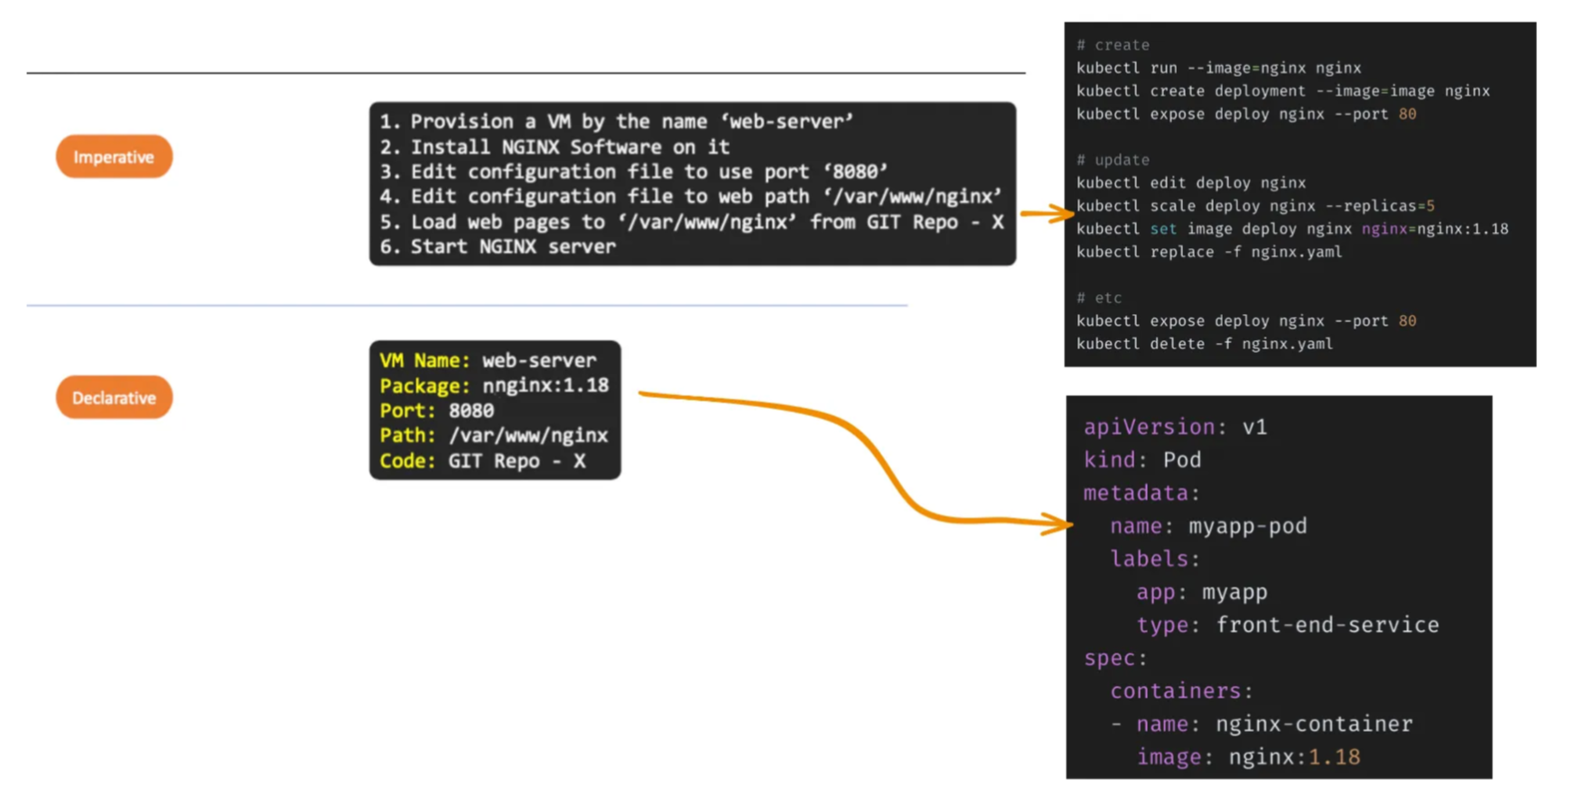
Biz objeleri genellikle direkt olarak kubectl komutlarıyla oluşturmayız veya yönetmeyiz. Komut girerek bu işlemleri yapıyorsam buna imperative yöntem demiştik, komutlar yerine objede olmasını istediğiniz özellikleri bir dosyaya kaydedip(yaml) onun üzerinden işlem yaparsanız da declarative yöntem oluyor. Biz genelde declarative yöntem ile ilerleyeceğiz çünkü docker’dan da hatırlayacağınız üzere birden fazla container oluşturacaksınız her zaman gidip o komutları girmeniz, kaydetmeniz çok zor o yüzden bir dosya üzerine kaydedip çalıştırmak çok daha kolay ve pratik olacaktır.

Slide 39
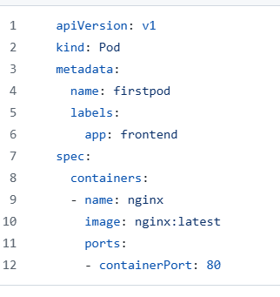
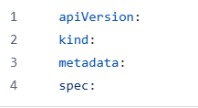
YAML
kubectl apply -f pod1.yaml komutuyla yazdığımız yaml’ı k8s’e deklare ettik ve bizim verdiğimiz tarifle bir pod oluşturdu.

Slide 40
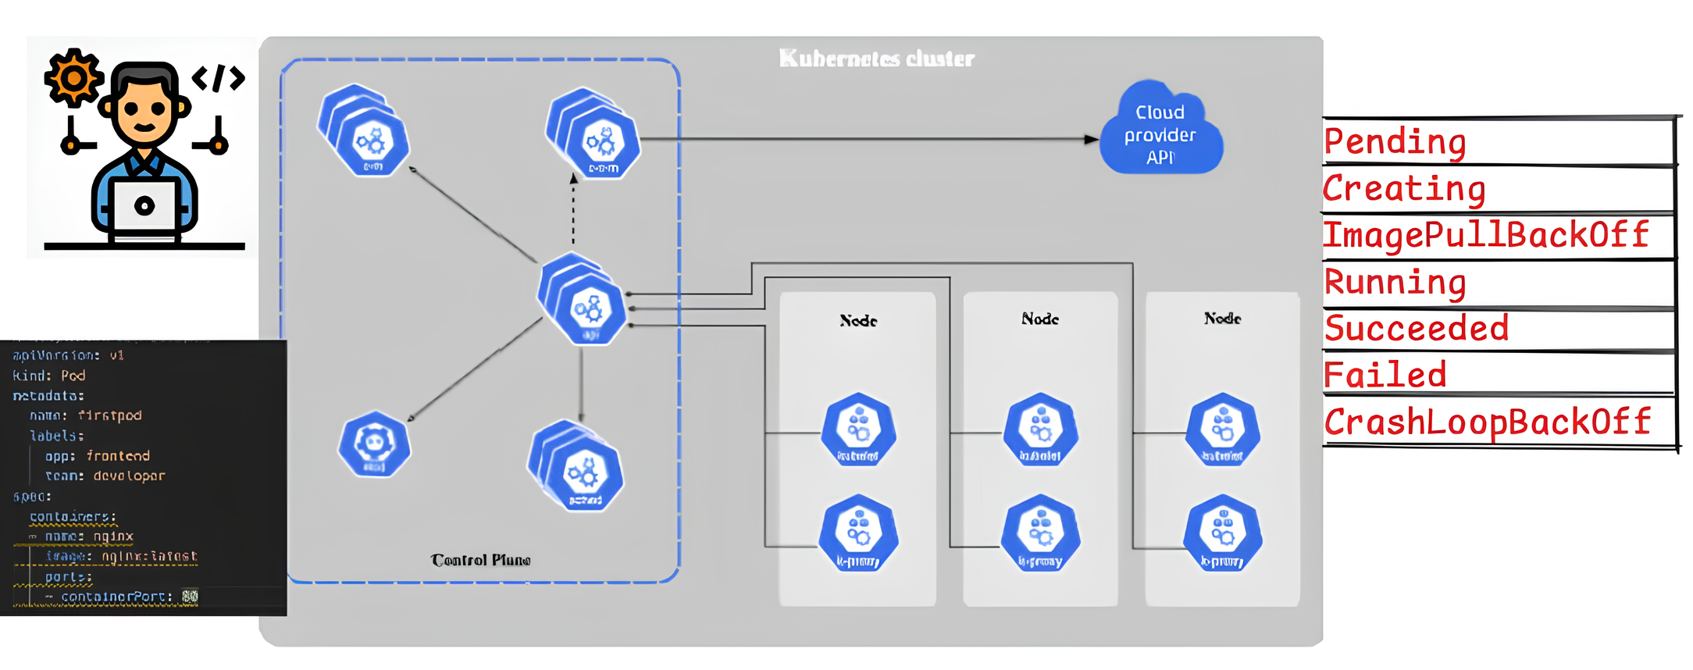
Podun yaşam döngüsü

Slide 41
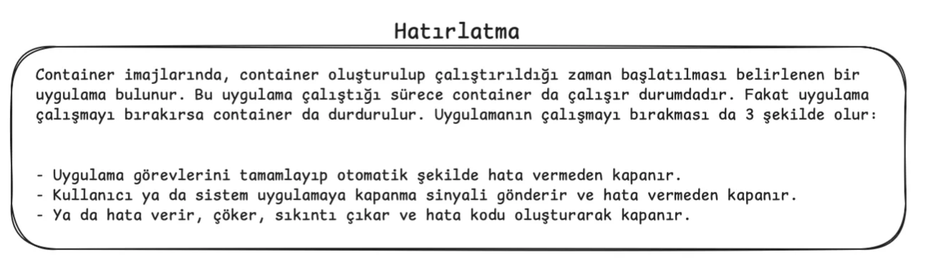

Slide 42
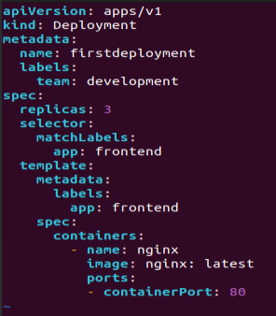
Deployment

Slide 43
3 replicalı bir pod, 2 worker node’da nasıl çalışır?
Replika nedir?
Kubernetes’te replica, aynı pod’un birden fazla kopyasını çalıştırarak uygulamanın kesintisiz çalışmasını sağlar.
Örneğin:
1 pod çalıştırırsan ve bu pod’un olduğu node çökerse, uygulaman tamamen durur.
Ama 3 replika çalıştırırsan, Kubernetes aynı pod’dan 3 tane kopya oluşturur ve bunları farklı node’lara dağıtır.
Örnek senaryo:
Diyelim ki 2 worker node’lu bir cluster’da 3 replika istiyorsun. Kubernetes bu replikaları şöyle dağıtabilir:
1. Worker node: 2 pod
2. Worker node: 1 pod
Eğer 1. Worker node çökerse, Kubernetes hemen 2. Worker node’a yeni pod başlatır ve toplamda yine 3 replika çalıştırır. Yani bir node’un çökmesi durumunda Kubernetes diğer sağlıklı node’da eksik pod’ları yeniden başlatır.
Bu sayede uygulaman kesintisiz olarak çalışmaya devam eder.

Slide 44
Kesintisiz çalışmayı nasıl sağlıyor?
Kubernetes’te kesintisiz çalışmayı sağlayan mekanizma Replication Controller veya ReplicaSet’tir. Bu bileşenler şunları yapar:
Sürekli olarak pod’ları izler ve belirttiğin sayıda pod çalışıp çalışmadığını kontrol eder.
Eğer bir node çökerse, bu node üzerindeki pod’ların yok olduğunu fark eder ve hemen diğer node’larda yeni pod’lar başlatır.

Slide 45
Uygulama Güncellemesi veya Paket Yüklemesi Sırasında Node Çökerse?
Uygulama güncellenirken node çöktü
Diyelim ki uygulamanı yeni bir sürüme güncellemeye başladın ve pod’lar bu sırada güncelleniyor.
Kubernetes’te Deployment kullanıyorsan, güncelleme işlemi sırasında Rolling Update mekanizması devreye girer.
Rolling Update, pod’ları adım adım (batch halinde) günceller. Yani tüm pod’ları aynı anda güncellemez, her seferinde birkaçını günceller.
Eğer bu sırada bir node çökerse, güncellenmeyen eski pod’lar hâlâ sağlıklı node’larda çalışır.
Kubernetes güncelleme işlemini, sağlıklı node’larda yeniden başlatır ve kesinti olmadan devam eder.
Sonuç: Node çökerse Kubernetes, güncellenmemiş eski pod’ları kullanarak hizmet vermeye devam eder ve güncellemeyi diğer sağlıklı node’larda tamamlar.
Senaryo: Paket yüklerken node çöktü
Eğer bir pod içindeki uygulama paket yüklerken node çökerse, o pod başka bir node’da yeniden başlatılır, ama yükleme işlemi sıfırdan başlar.
Kubernetes, pod’un durumunu kontrol eder ve eksik olan paketlerin tekrar yüklenmesini sağlar.

Slide 46
Kubernetes ağ alt yapısı

Slide 47
Service
Podlara erişimde ClusterIP, NodePort veya LoadBalancer servisi kullanılır.
ClusterIP
Podlar arasında erişim-iletişim için kullanılır.
NodePort
Podlara dışarıdan 30000-32767 port aralığı ile erişmek için kullanılır.
LoadBalancer
Podlara dışarıdan erişmek için kullanılır.

Slide 48
Demo Proje Zamanı !

